Slide 1

Framework
“Know how to build websites?
Then you already know how to build mobile apps.”

Slide 2

Généralités
Framework développé par Drifty
Basé sur AngularJS
Applications mobiles hybrides | Technologies Web
« Write once. Deploy anywhere. »

Slide 3
Fonctionnement (1)
Interface graphique et logique métier
Intégration de technologies reconnues :
Gulp (Compilation)
AngularJS (Structure)
Sass (Gestion de thèmes)
Cordova (Déploiement & utilisation des éléments du périphérique)
Nombreux widgets (Facilitent le développement de l’interface)

Slide 4
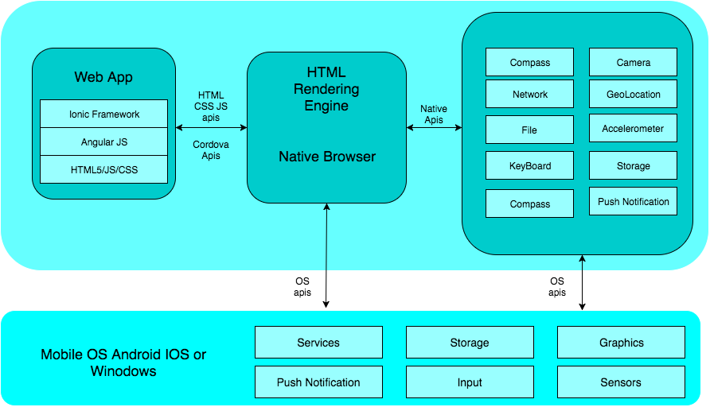
Fonctionnement (2)

Slide 5
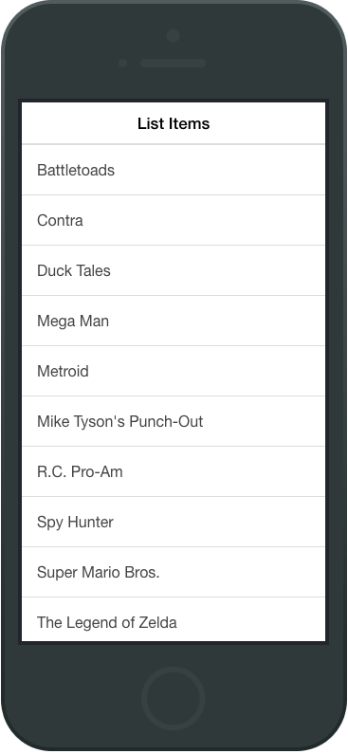
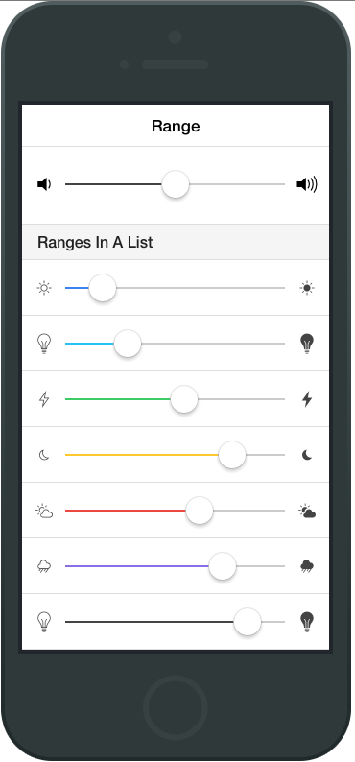
Côté interface graphique
Propre thème HTML/CSS | Combiné à Sass
Eléments habituels d’interface graphique mobile

Slide 6
Côté Back-End
AngularJS pour l’application web : Stabilité
Cordova pour la construction de l’applicatif natif
Fonctionnalités pour se rapprocher du natif (gestes, évènements, slide, etc.)

Slide 7
Services Ionic
Ionic CLI : Démarrage de projet, lancement de serveur local, compilation…
ngCordova : Intégration de plugins Apache Cordova, accès aux fonctionnalités du périphérique, depuis AngularJS.
Ionic View : Plate-forme cloud pour applications de test.
Ionic Market : Achat de thèmes, plugins, etc.
Ionic Playground : Editeur HTML/CSS/JS en ligne, avec émulateur intégré.
Ionic Lab : Serveur de développement local émulant l’interface iOS, Android et Windows Phone

Slide 8

Applications hybrides : Avantages
Applications natives générées ≠ Applications hybrides
Ionic = applications hybrides
Plus faciles et rapides à développer que les applications natives
Moins chères à développer
Maintenance facilitée : version unique pour toute plateforme

Slide 9
Applications hybrides : Inconvénients
Interfaces graphiques moins « poussées »
Baisse de performances / stabilité
Moins efficaces dans l’utilisation des fonctionnalités du téléphone (caméra, etc.) que les applications natives
Pas adaptées aux applications complexes

Slide 10
Live Coding

